Slide 1
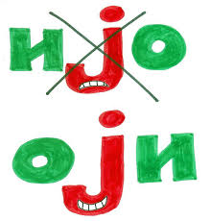
ПИСАЊЕ СЛОВА Ј
Правопис српског језика

Slide 2
Сугласник Ј пише се увијек између самогласника :
И и А (историја) У и И (зуји)
И и Е (дијета) У и А (струја)
И и И (старији)
И и У (фијуче)
О и И (кројити)
А и И (мајица)

Slide 3
Сугласник Ј се не пише се између самогласника:
И и О (камион)
А и Е (дванаест)
А и И (лаик)
Е и А (реалан)
Е и И (кофеин)

Slide 4
Не заборави написати слово Ј
Пробуди се и устај.
Доручкуј и шетај.
Играј се и цртај.
Маштај и сањај.

Slide 5
Прочитај сљедеће реченице:
Био сам на стадиону данас.
Моја тетка Соња долази авионом.
Ученици иду у учионицу.
Тај каиш ти лијепо стоји.

Slide 6
Задатак за самосталан рад:
У уџбенику Српски језик и језичка култура, на страни 84. уради 1, 2. и 3. задатак.

